Slide 1
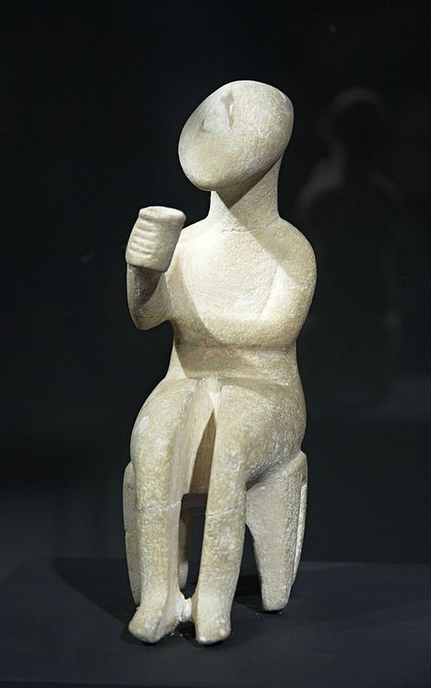
Koncept theórie před Popperem
Tedy v antice a v době bronzové
MFF UK 19. 10. 2017
Zdeněk Kratochvíl
Katedra filosofie a dějin přírodních věd
Přírodovědecké fakulty
Karlovy univerzity v Praze
www.fysis.cz
www.presokratici.cz
www.keros.cz
https://commons.wikimedia.org/wiki/User:Zde

Slide 2
Teorie předběžně
Teorie, Teória, Theória, θεωρία
Cosi vědeckého a filosofického, co se snad týká pravdy
U výdělkářů návod k úspěšné praxi (zisku)
Pouť na ostrov Délos ke cti Apollóna a Artemidy (v antice a asi už také dřív)
Podívaná (spectacle, show)
Pozice diváka vůči světu jako slavnosti
Pouť na ostrov Keros, také kvůli pohřbu opotřebených rituálních předmětů (v rané době bronzové)
Civění v době volna

Slide 3
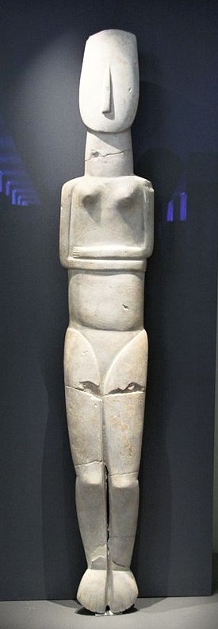
Zastávky pouti zpátky v čase
Evropa, 20. století, teorie ve vědě a filosofii
Řecký svět, 3. století, legendy o teorii a filosofii
Athény, kolem -370, teorie u Platóna
Kyklady, kolem -470, athénská hegemonie
Délos, -6. století, naxijská hegemonie
Délos začátkem archaické doby
Théseova plavba, pozdní doba bronzová
Kyklady rané doby bronzové
Keros, kolem -2800

Slide 4
Teorie ve vědě podle Karla Poppera
Od asi 1970
Teorie je formou řešení problému.
Do vědy patří teorie tehdy, když je vyvratitelná (falsifikovatelná). Např. klasická mechanika.
Ostatní je mimo vědu, nejen pavěda, ale třeba umění…
Vývoj vědy spočívá v překonávání stávajících teorií.

Slide 5
Teorie ve vědě podle pozitivistů
Pozdní 19. a část 20. století
Jako výklad faktů navrhneme hypotézu (předpoklad).
Hypotéza se stane teorií, pokud je ověřena (verifikována).
Problém: Kolikrát to musíme ověřovat?
Další problém: Jak přesně to musí vždy platit?

Slide 6
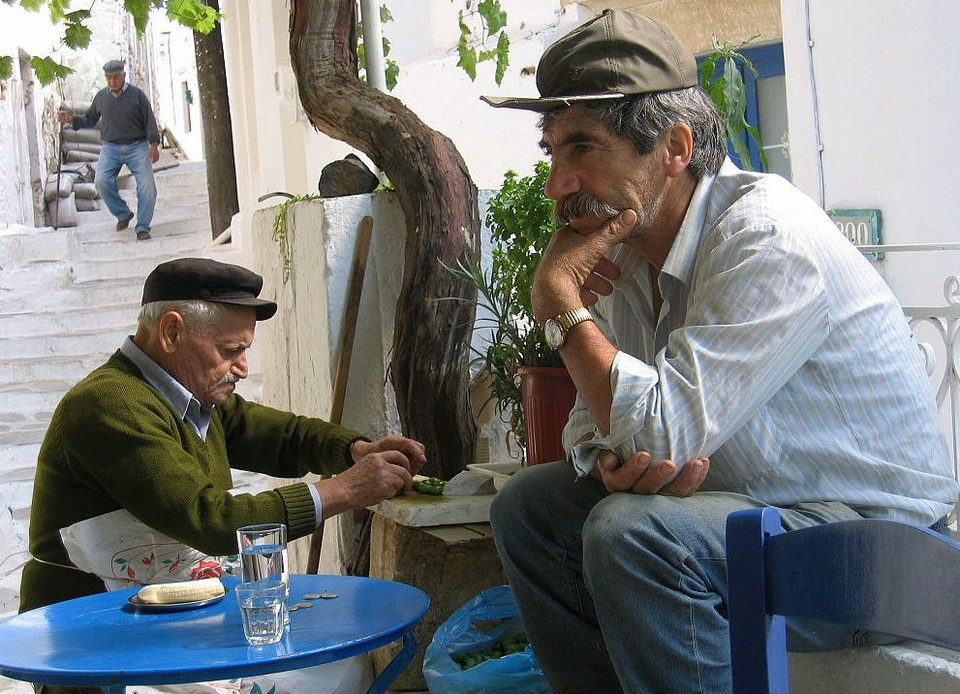
(Teorie – český obrozenecký překlad)
19. století (fotka je však z r. 2011 z hor na Naxu)
„Volnočasné civění“
Praxe a teorie
Teorie není návodem
Teorie je svátkem

Slide 7
Legenda o Pýthagorovi, Theória
Diogenés Laertios, Životy filosofů VIII, 8 (3. století n. l.) Život prý přirovnával ke shromáždění při hrách. Jako tam totiž jedni přicházejí soutěžit, druzí za obchodem a třetí, ti nejlepší, jako diváci, tak se v životě rodí otrocké duše jako lovci slávy nebo bohatství, ale filosofové jako lovci pravdy. τὸν βίον ἐοικέναι πανηγύρει· ὡς οὖν εἰς ταύτην οἱ μὲν ἀγωνιούμενοι, οἱ δὲ κατ’ ἐμπορίαν, οἱ δέ γε βέλτιστοι ἔρχονται θεαταί, οὕτως ἐν τῷ βίῳ οἱ μὲν ἀνδραποδώδεις, ἔφη, φύονται δόξης καὶ πλεονεξίας θηραταί, οἱ δὲ φιλόσοφοι τῆς ἀληθείας.

Slide 8
Samozřejmě, že je to falzum
O Pýthagorovi nevíme jistého skoro nic, než že žil. Nejspíš nepsal.
„Lov pravdy“ je typické Platónovo slovní spojení.
Vlivná legenda o teorii a filosofii pochází z platónské školní tradice pozdější antiky.
Možná však odráží Platónovu vděčnost těm pýthagorejcům, kteří byli, jeho učitelé a přátelé.
Ostatně, pomník na fotce je v městečku Pythagoreion na ostrově Samu, které se tak jmenuje až od 60. let 20. století.

Slide 9
Legenda o Pýthagorovi, Filosofia
Diogenés Laertios, Životy filosofů I, 12 (3. století n. l.) Pýthagorás byl první, kdo použil slovo filosofie a sebe nazval filosofem, když v Sikyónu rozprávěl s Leontem, tyranem v Sikyónu nebo ve Fliúntu, jak praví Hérakleidés Pontský ve spise O mrtvé ženě. Nikdo [z lidí] totiž není moudrý, nýbrž jen bůh. Filosofie se nejprve nazývala moudrost (sofia) a mudrcem (sofos) se nazýval ten, kdo se jí pořádně zabýval; tedy člověk, o němž se mělo za to, že došel vrcholné úrovně duše. Filosofem pak nazýváme toho, kdo se s láskou (filia) oddává moudrosti.
… φιλόσοφος δὲ ὁ σοφίαν ἀσπαζόμενος.

Slide 10
Teorie u Platóna
Platón, Kritón 43 c-d, přeložil František Novotný
(Děje se roku 399 před n. l., psáno asi o generaci později) Sókratés: Snad už připlula loď z Délu, po jejímž příjezdu mám zemřít?
Kritón: Ne, ještě nepřijela, ale jak se mi zdá, připluje dnes, podle toho, co oznamují někteří příchozí od Súnia, kteří ji tam opustili. Z těchto zpráv je tedy zřejmé, že připluje dnes, a tak nazítří ti nastane, Sókrate, rozloučit se se životem.

Slide 11
Teorie u Platóna
Platón, Faidón 58a-c , přeložil František Novotný Echekratés: Divili jsme se, že soud proběhl už dávno, ale Sókratés, jak známo, byl popraven o hodně později. Pročpak to bylo, Faidóne?
Faidón: Stala se mu, Echekrate, zvláštní náhoda; byla totiž právě den před tím soudem ověnčena záď lodi, kterou Athéňané posílají na Délos.
E: A tahle loď, co to je?
F: To je loď, jak vypravují Athéňané, na které kdysi Théseus odvážel na Krétu těch „dvakrát sedm“ mladíků a dívek, ale zachránil je a také sám sebe zachránil. Tu prý tehdy učinil Apollónovi slib, že budou-li zachráněni, budou každý rok vypravovat na Délos sváteční poselství (θεωρία); a to od té doby až dosud opravdu stále rok co rok tomu bohu posílají. Nuže, kdykoli se počnou zabývat tou poutí, tu mají zvláštní zákon, že obec musí být čistá a nikde nesmí být z moci obce usmrcen, doku ta loď nepřijede na Délos a zase sem nazpět; to trvá někdy velmi dlouho, když se stane a zdrží je větry. Počátkem té pouti je, když Apollónův kněz ověnčí záď té lodi; a to bylo, jak jsem řekl, právě den před tím soudem. Proto se tak prodloužil Sókratův pobyt ve vězení mezi odsouzením a smrtí.

Slide 12
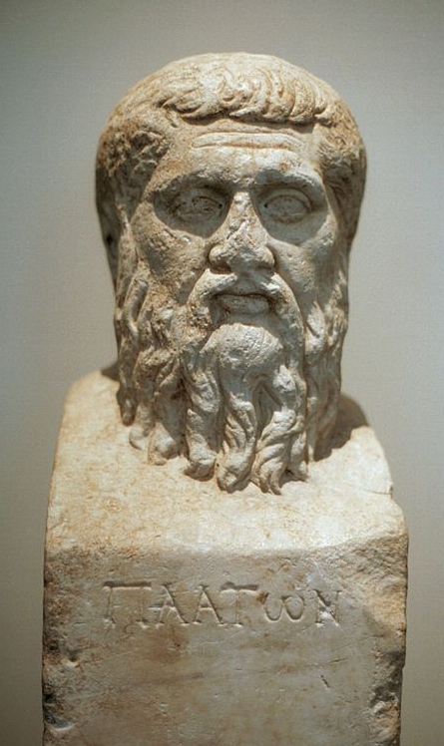
Sókratés jako dovršitel teorie
Platón chápe Sókrata jako prototyp filosofa, jeho život končí s koncem teorie.
Platón kupodivu využívá athénský imperiální mýtus, který měl zdůvodnit nároky Athén na hegemonii nad Kykladami.

Slide 13
Kyklady, souostroví uprostřed Egejského moře

Slide 14
Kyklady (Kyklades, Cyclades)
Na severovýchodním okraji mapky je Attika s Athénami, na východě je za okrajem Malá Asie a na jihu je za okrajem mapy Kréta.

Slide 15
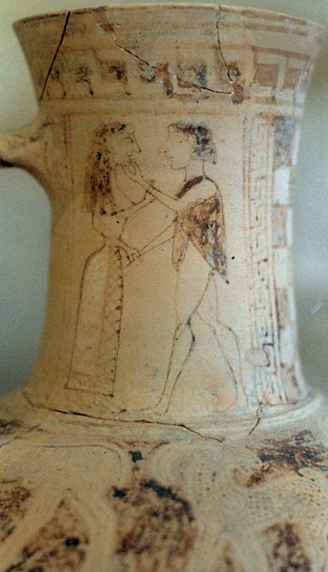
Théseova plavba
Théseus byl athénský princ, vyprávění ho situuje do pozdní doby bronzové.
Vypravil se do Knóssu na Krétě, kde s pomocí tamní princezny Ariadny zabil Mínótaura.
Odjel zpátky s Ariadnou, kterou ale zapomněl na Naxu.

Slide 16
Théseus na Délu
Théseova oběť na Délu, nález z Naxu, 14. století před n. l.
Po cestě na Krétu Théseus slíbil, že v případě vítězství vykoná pouť na Délos, ba že ji budou Athéňané konat pravidelně.
Théseova oběť Apollónovi na Délu je velmi starý epický i výtvarný motiv.

Slide 17
Athénská hegemonie
Skutečná legenda o Théseovi na Délu se začátkem klasické doby stala záminkou k legitimizaci athénské okupace Kyklad.
Athéňané se tu chovali výrazně hůř než Peršané.
Opakovaně “očišťovali“ Délos, napřed od hrobů, pak od domácích obyvatel.
Klasické sousoší z athénského chrámu na Délu.

Slide 18
(Definitivní zkáza Délu)
Římané přeměnili v 1. století před n. l. posvátný ostrov na tržiště velkoobchodu z otroky, které piráti loupily na pobřežích. Záminkou bylo, že u Apollónových chrámů se otrok mohl vykoupit, jenže to fungovalo opačně.
Nakonec ovšem dodavatelé vyloupili obchodníky, v pozdní antice piráti poplenili Délos.
Opravdu velký římský obchodník z Délu.

Slide 19
Délos z letadla

Slide 20
Délos z jeho nejvyšší hory Kynthos

Slide 21
Poutě na Délos v archaické době
Projdeme posvátným okrskem, kde zůstaly zbytky chrámů z 7. a 6. století před n. l.
Kvanta fotek viz https://commons.wikimedia.org/wiki/User:Zde/Delos
Naxijský dům na Délu.

Slide 22
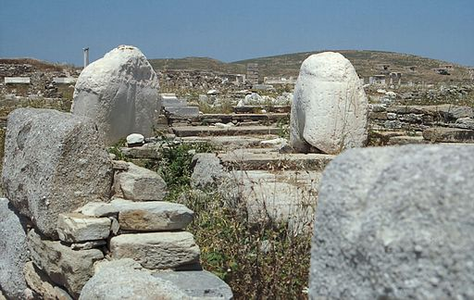
Poutě na Délos v archaické době
Torza naxijské kolosální sochy kúra se zakutálely k základům Artemidina chrámu, k hrobu panen Hyperborejských.

Slide 23
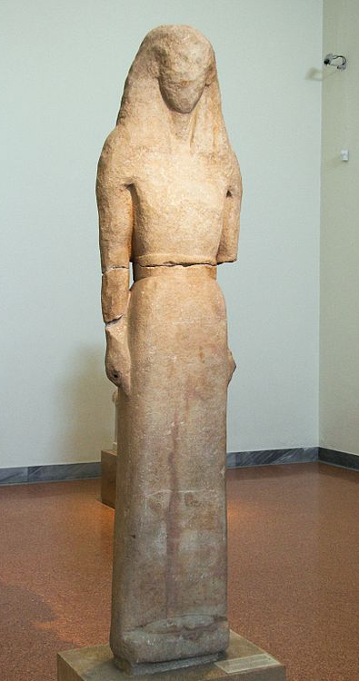
Poutě na Délos v archaické době
Níkandra z Naxu Artemidě na Délos.

Slide 24
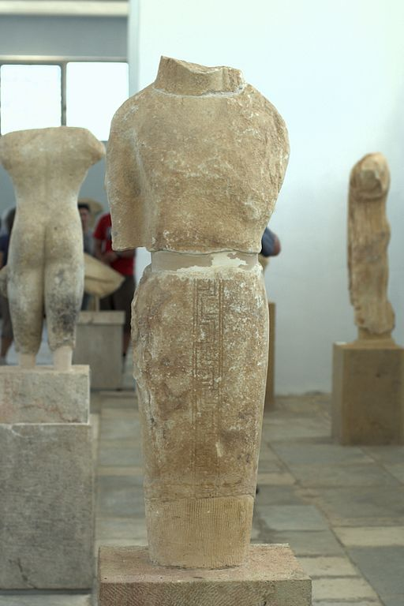
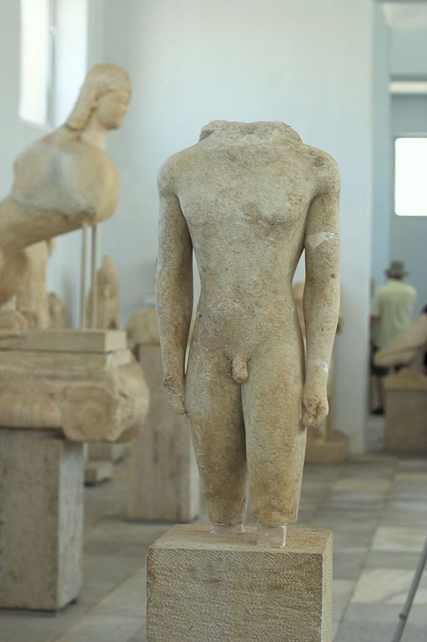
Poutě na Délos v archaické době
Dary Apollónovi a Artemidě z Naxu a z Paru.

Slide 25
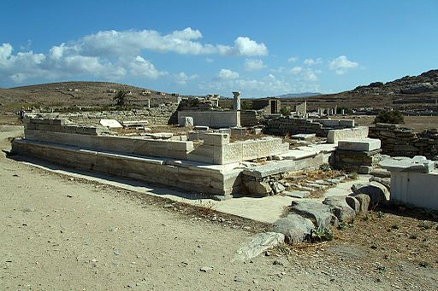
Poutě na Délos v archaické době
Chrám bohyně Létó, matky Apollóna a Artemidy.

Slide 26
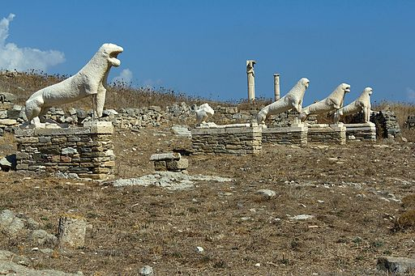
Poutě na Délos v archaické době
Lví alej (naxijská práce, 7. století před n. l.) vede k jezeru narození.

Slide 27
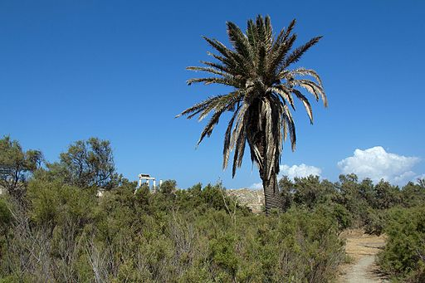
Poutě na Délos v archaické době
Palma, u které Létó porodila Apollóna.
Pravda je, že tuhle vysadili až francouzští archeologové v náhradu za to, že vysušili jezero, na jehož místě teď rostou tamaryšky.

Slide 28
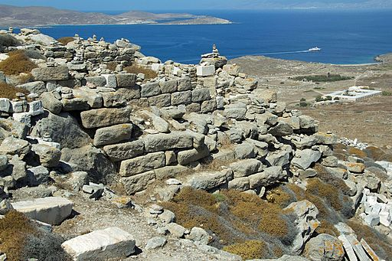
Poutě na Délos v archaické době
Chrámy na svaté hoře Kynthos, antické překrytí kultovního místa doby bronzové, dokonce rané.

Slide 29
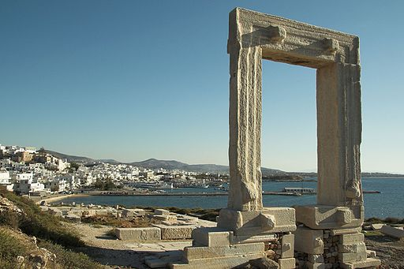
Naxijská verze
Chrám Apollóna Délského (530 před n. l.) měl svým obřím vchodem, mířícím k Délu, přilákat Apollóna na Naxos.

Slide 30
Naxijská verze
Záhadnou Théseovu zapomnětlivost mají Naxijští dobře vysvětlenou:
Měl na ni zálusk Dionýsos, který Thésea tak omámil, že odplul bez své milé. Sám se jí pak ujal a žije s ní na Naxu.
Lokální verze mýtu žije i v reklamě na vinné produkty obce Sangri a na citrónovici, destilovanou v městečku Chalki, mlsné to naxijské vynálezy.

Slide 31
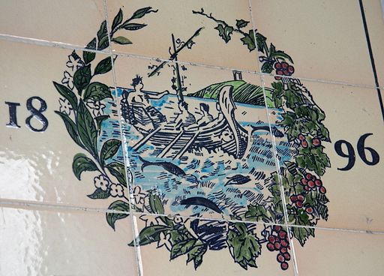
Naxijská verze
Dionýsos připlouvá hlavnímu městu Naxu, pod Apollónův chrám, na opilecké lodi, které se zmocnil.

Slide 32
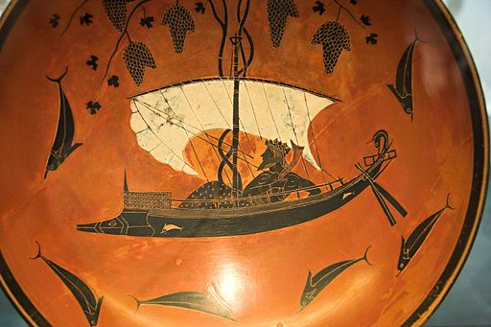
Dionýsova plavba
Dionýsovu plavbu popisuje už Homérský hymnus na Dionýsa.
Střední článek mezi ním a novodobým naxijským zobrazením pochází z řecké Sicílie 6. století před n. l. a nyní je v Mnichově.

Slide 33
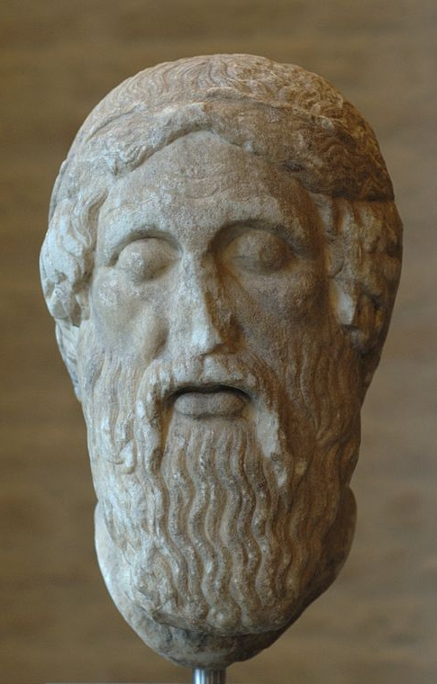
Božský pohled u Homéra
V „boji bohů“, který se popisuje v Íliadě, se ovšem bohové nakonec na boj pouze dívají, a to právě na Poseidónův návrh:
„O mnoho jsme přece silnější [než lidé, nebojujme] pojďme teď na hlídku, sedněme si opodál bitevní vřavy.“ (XX, 136) Lidé bojují, a to kvůli rozepři mezi bohy, zatímco bohové se na to dívají, sami se mezi sebou nakonec neperou. Údělem lidí je spor a boj, údělem bohů spor a podívaná. V Íliadě se slovně vzato nemluví o theórii, je použit jiný výraz pro dívání se (skopié), ale obsahově jde o cosi hodně podobného, co je umožněno právě bohům.
U Homéra tedy teoretickou – dokonce téměř „skeptickou“ – pozici diváků zaujímají bohové, nikoli lidé.

Slide 34
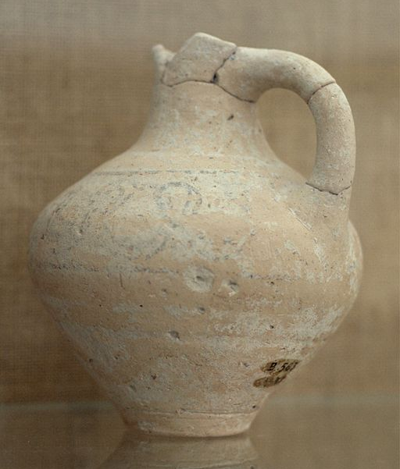
Nejstarší doklady poutí na Délos
Homérský hymnus na Apollóna (Kynaithios z Chiu):
Nejstarší podrobný doklad o řeckých poutích na Délos.
Na Délu bohyně Létó porodila dvojčata: Apollóna a Artemidu.
Ostrov byl jen málo obydlený, neúrodný, místo toho dostal darem poutě, teorii.
Délos byl mimo čas, všechny znaky časnosti se odehrávaly na sousedních ostrovech: Mykonos pro rození a světský došup poutí, Rhéneia pro umírání a pohřbívání.
Před Řeky sem prý chodili „Hyperborejci“.

Slide 35
Poutě na Délos v době bronzové
O ještě starších dobách máme jen zmínky a hmotné památky:
Achájské poutě v pozdní době bronzové jsou doložené nálezy darů na místech pozdějších chrámů, hlavně řezby ze slonoviny.
Dohady řeckých historiků o tom, že před Řeky tu byli Kréťané (tedy asi ve střední době bronzové), kteří prý respektovali posvátnost ostrova, podobně jako mnohem později Peršané.
Z rané doby bronzové máme na Délu archeologické nálezy.

Slide 36
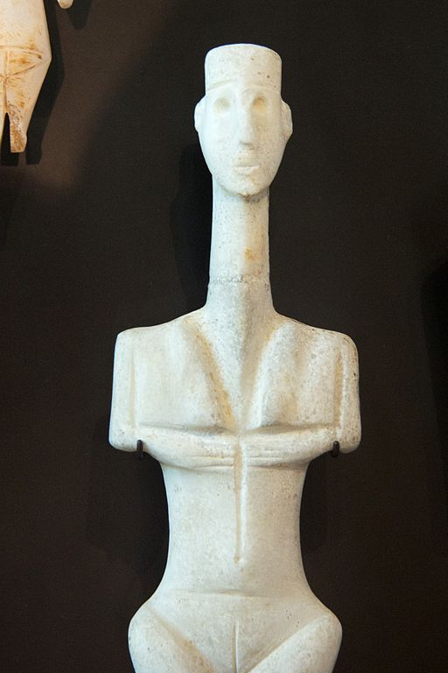
Délos starokykladský
Raná doba bronzová, její vrstva EC I (3200 až 2800 před n. l.) a vrstva EC II, 2800 až 2300 před n. l.
Nejstarší je kykladský idol:

Slide 37
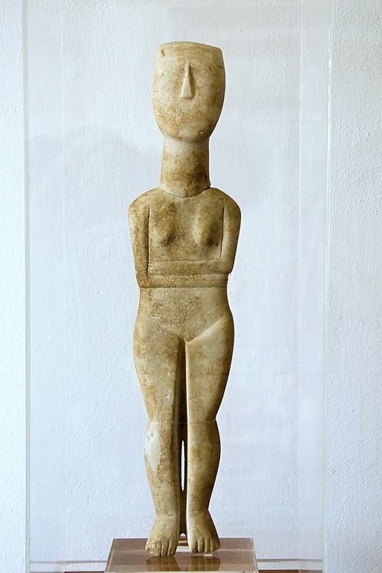
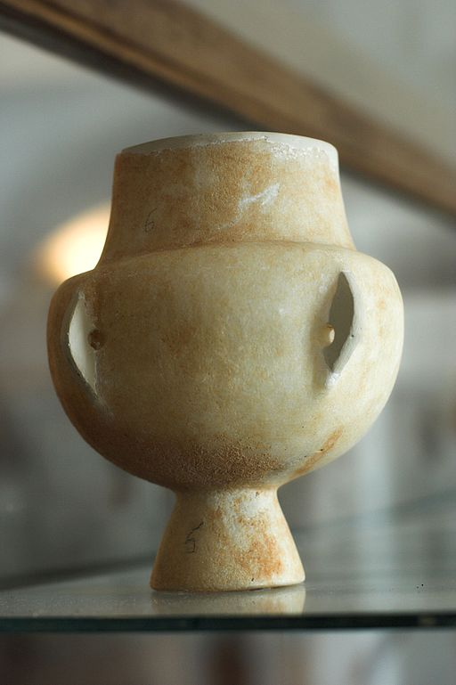
Starokykladská kultura
Raná doba bronzová, její vrstva EC I (3200 až 2800 před n. l.) a vrstva EC II, 2800 až 2300 před n. l.
Mramorové figurky („idoly“), kamenné nádoby, nicotná populační kvantita, titěrný majestát, „abstrakce“.

Slide 38
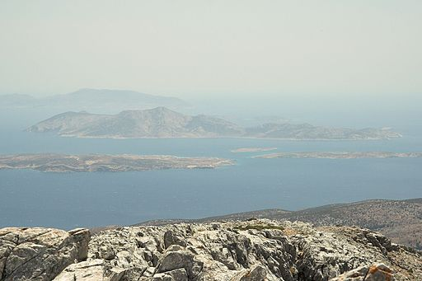
Tajemný ostrov Keros
Délos byl patrně filiálkou Keru, což byl posvátný ostrov Kyklad rané doby bronzové, který pak upadl v zapomenutí, zatímco Délos našel pokračování.
Nejvzdálenější předlohy teorie nutno hledat na Keru!
Keros z vrcholu svaté hory Zás na Naxu:

Slide 39
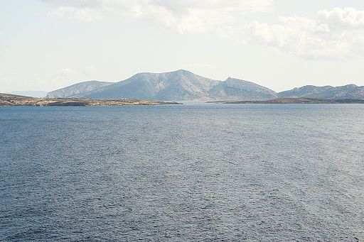
Tajemný ostrov Keros
Délos byl patrně filiálkou Keru, což byl posvátný ostrov Kyklad rané doby bronzové, který pak upadl v zapomenutí, zatímco Délos našel pokračování.
Nejvzdálenější předlohy teorie nutno hledat na Keru!
Keros z jihovýchodní pobřeží Naxu:

Slide 40
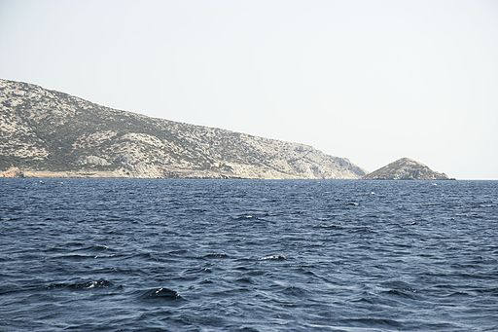
Tajemný ostrov Keros
Nejvzdálenější předlohy teorie nutno hledat na Keru!
Ta přírodní „pyramida“ je ostrůvek Daskalio u Keru, kde stál už v rané době bronzové hlavní chrám starokykladské kultury:

Slide 41
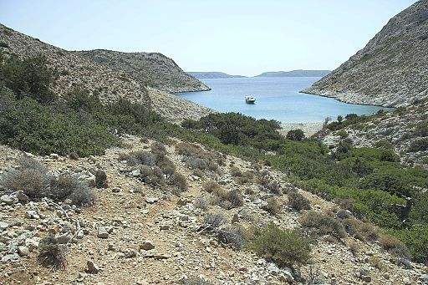
Tajemný ostrov Keros
Podle oficiálních údajů je Keros pastvinou kláštera Panagia Chozoviotissa na ostrově Amorgu, obhospodařovanou jedním pasákem koz. Google najde i poštovní příslušnost Keru k ostrůvku Pano Koufonisi. Archeologové si to tady hlídají docela fest.
Ryzí volnočasné civění.

